Slide 1
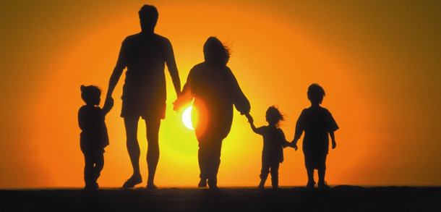
Муниципальная научно-практическая конференция»Горизонты открытий
Исследовательский проект
« Любимый праздник моей семьи»
Работу выполнил: Сулима Максим
2а класс
Научный руководитель:
Тимофеева Л.В.
Учитель
начальных классов

Slide 2
Цель .Задачи.
Цель : определить любимый праздник моей семьи.
Задачи:
Узнать
1.Что такое праздник ? Что такое традиции?
2.Какие бывают праздники ?
3.Что такое семейные праздники?
4. Есть ли праздник «Семьи»?
5. Любимый праздник моей семьи;

Slide 3
Гипотеза: если традиционно отмечать семейные праздники, то это поможет укрепить семейные отношения и определить главный праздник для каждого члена семьи.
Методы исследования:
беседа, опрос, работа со словарями, поиск информации в сети Интернет.

Slide 4
Я ВЫЯСНИЛ ,ЧТО ПРАЗДНИК ЭТО :
День торжества, установленный в честь или в память кого-нибудь, или чего-нибудь
День или ряд дней, отмечаемых церковью
Выходной, нерабочий день
День радости и торжества по поводу чего-нибудь
День игр и развлечений

Slide 5
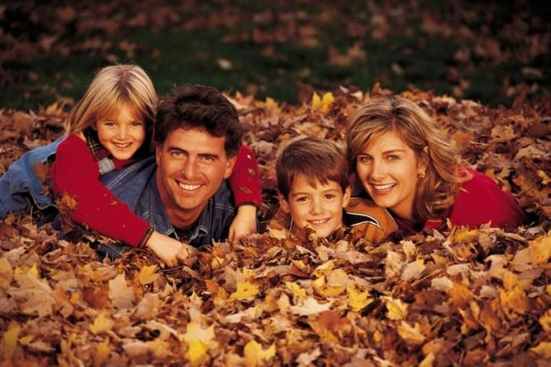
Семейная традиция это:
То, что перешло от одного поколения к другому, что унаследовано от предшествующих поколений
Традиция – это то, что соблюдается всегда.

Slide 6
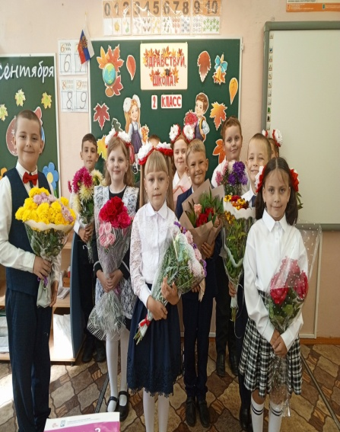

Государственные праздники
1 января – Новый год
23 февраля – День защитника Отечества
8 марта – Международный женский день
1 мая – Праздник весны и труда
9 мая – День Победы
12 июня – День России
22 августа – День Государственного флага России
1 сентября – День знаний
4 ноября – День народного единства
12 декабря – День Конституции Российской Федерации.

Slide 7


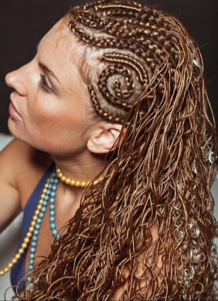

Общественные праздники
День медицинского работника
День учителя
День города

Slide 8
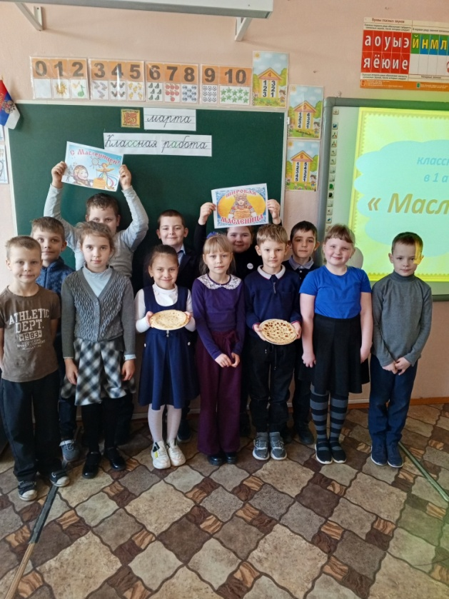
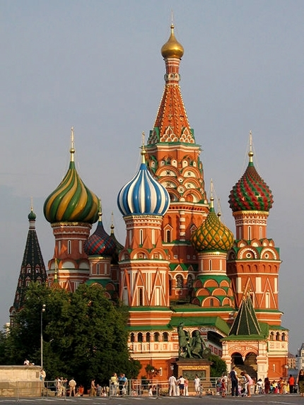
Религиозные праздники
Рождество
Именины
Пасха
Масленица

Slide 9

Школьные праздники
Праздник «День Знаний»
Праздник «Последнего звонка»
Праздник «Посвящения в первоклассники»

Slide 10
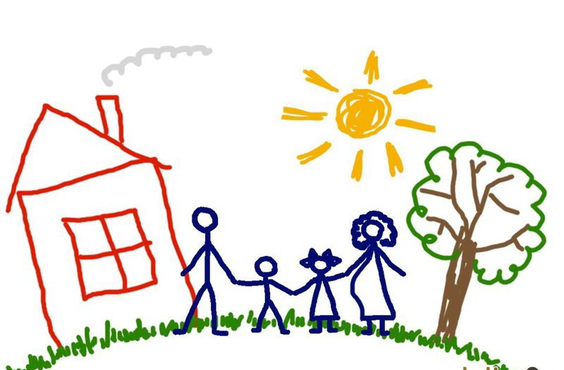
Семейные праздники
день рождения
свадьба
юбилей
новоселье
рождение ребенка

Slide 11
Что такое семейные праздники?
Семья – это главная ценность человеческой жизни. Наши бабушки и дедушки, наши родители, сестры, братья, супруги и дети – это самые близкие люди, те, кто дарят друг другу тепло, свою заботу, кто сопровождает нас в самые сложные моменты нашей жизни. Укрепить семейные отношения и выразить близким людям свою любовь и благодарность помогают семейные праздники. Это торжественные дни, посвященные семейному счастью и благополучию. У каждого члена семьи есть свой праздник, в который он получает поздравления от самых дорогих ему людей. Свои праздники есть у бабушек и дедушек, у матерей и отцов, у детей. И речь идет не только о Днях рождения и Именинах, но также о специальных праздниках, семейных, посвященных родственным отношениям. Семейные праздники напоминают о ценности семейного счастья, необходимости проявления уважения, терпения и солидарности по отношению ко всем членам семьи. Семейные праздники позволяют нам выразить свою любовь, чувства и благодарность самым близким и родным людям, укрепить отношения между разными поколениями и поспособствовать культурному и интеллектуальному развитию детей.

Slide 12

8 июля
Всероссийский праздник- День семьи , любви и верности

Slide 13
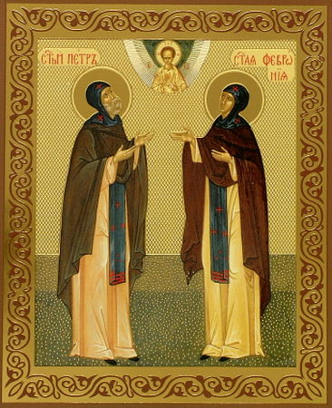
8 июля
Отмечается в России с 2008 года в день памяти Петра и Февронии, покровителей христианского брака.
Посвящён он семейным традициям : любви, верности и ответственности друг за друга. Особенно почитаются в этот день крепкие многодетные семьи.
Тем, кто прожил в браке 25 лет вручается медаль «За любовь и верность».

Slide 14
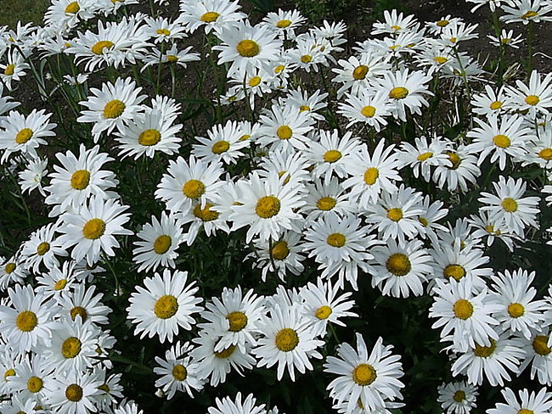
Символ Дня семьи - ромашки

Slide 15
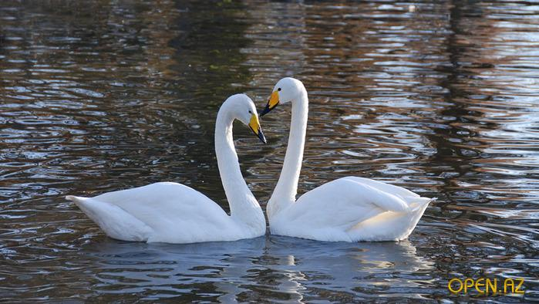
Символ верности - лебеди

Slide 16
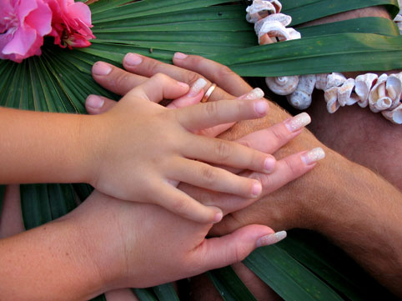
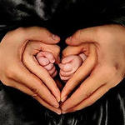
Девиз Дня семьи
Любить и беречь

Slide 17
15 мая
Международный день семьи, любви и верности.
Отмечается с 1993 года.
Главная задача- привлечь внимание общественности к проблемам семьи. В Кремле ежегодно проводится торжественная церемония награждения премией.

Slide 18

Моё исследование
Я попробовал определить какой же из семейных праздников у нас в семье самый любимый. Для этого я провел небольшой опрос нашей семьи и вот, что у меня получилось.
8 марта – 3 чел.
Дни рождения – 4 чел.
23 февраля-2 чел.
Новый год -7 чел.

Slide 19
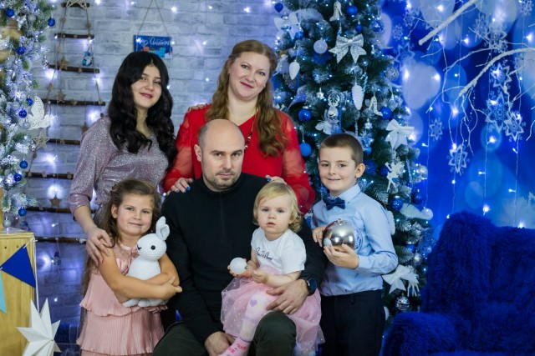
Итак, я получил ответ на свой вопрос
Наша семья любит проводить вместе все праздники, но как показал мой опрос, самый любимый праздник большинства членов нашей семьи Новый год.

Slide 20
Семья, главное в жизни!

Slide 21
выводы
В ходе своей работы я узнал, что:
Семейные праздники – не только дни рождения и Именины, а специальные праздники, семейные, посвященные родственным отношениям;
В нашей семье очень любят семейные праздники: Новый год, Рождество, 23 февраля и 8 марта, Масленица, дни рождения.
Любимый праздник моей семьи – Новый год.

Slide 22
Семья, главное в жизни!
Уважайте мнение всех членов семьи
Старайтесь понять каждого и если надо простить
Никогда не смейтесь над кем-то
Уважайте родственников
Почитайте родителей

Slide 23

Желаем счастья!!!

Slide 24


